Slide 1

Quiz App Integrado ao Firebase
João Lucas (UI/UX): telas, navegação.
Guilherme (Backend): integração com Firebase (login, banco, ranking).
Kauan (Lógica Local): banco local (Room), sincronização e controle do quiz.

Slide 2
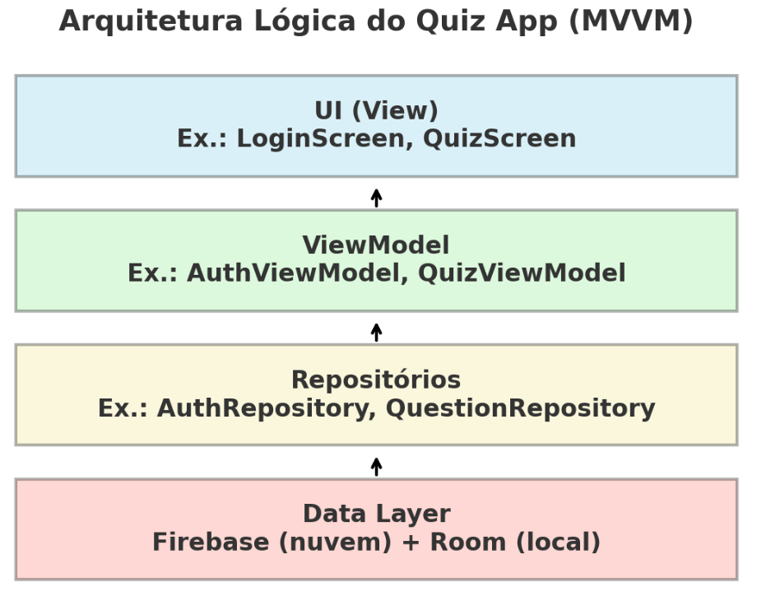
Arquitetura MVVM e Injeção de Dependência com Hilt
Injeção de Dependência com Hilt: Utilizamos Hilt para gerenciar as dependências entre as camadas (View, ViewModel, Repository).
Benefícios: Código mais limpo, desacoplado e muito mais fácil de testar.
// ViewModel recebendo o repositório via Hilt @HiltViewModel
class AuthViewModel @Inject constructor( private val repository: AuthRepository
) : ViewModel() {
// ... lógica do ViewModel ...
}

Slide 3
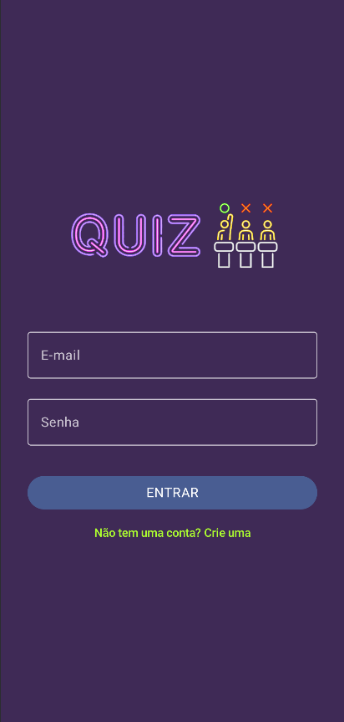
Interface e Fluxo de Navegação com Jetpack Compose
QuizNavHost.kt
|
v
LoginScreen.kt ----> RegisterScreen.kt ----> (Cadastro concluído)
| |
| |
+--------------> HomeScreen.kt <------------+
|
+-------------------+-------------------+
| | |
v v v
StatsScreen.kt QuizSetupDialog RankingScreen.kt
|
v
CountdownScreen.kt
|
v
QuizScreen.kt
Interface 100% construída com Jetpack Compose, de forma declarativa.
Design moderno seguindo as práticas de Material Design.
Criação de componentes de UI reutilizáveis para consistência visual.
// Exemplo do QuizNavHost.kt
composable("login") {
LoginScreen(
onLoginSuccess = { navController.navigate("home") },
onRegisterClick = { navController.navigate("register") }
)
}

Slide 4
Modelo de Dados no Firebase Realtime Database
1. Perguntas:
2. Users:
As perguntas são organizadas em uma estrutura JSON aninhada.
Benefício: Essa organização permite que o app filtre e carregue quizzes de forma dinâmica e escalável.
Cada usuário possui um nó com seu uid do Firebase Auth.
recentGames alimenta a tela de Histórico.
statsByTheme permite o funcionamento do Dashboard.
O objeto stats centraliza todo o desempenho do jogador.
Hierarquia:
Tema > Dificuldade > ID da Pergunta.
Armazenamento local (Room): garante acesso offline às perguntas do quiz.
Banco remoto (Firebase): fonte de verdade dos dados.
Controle de versão: só atualiza se houver versão mais nova no servidor.
Sincronização automática: baixa e salva localmente quando necessário.
Benefício: app funciona offline e mantém dados consistentes.

Slide 5
Funcionalidades-Chave: Autenticação e Ranking
Autenticação de Usuários:
Ranking em Tempo Real:
Acesso individualizado com o Firebase Authentication.
O desempenho é salvo no Realtime Database para gerar um ranking competitivo.
FirebaseAuth.getInstance() .signInWithEmailAndPassword(email, senha) .addOnSuccessListener { ... } .addOnFailureListener { e -> Log.e(...) }
// Inserir pontuação no ranking val rankingRef = database.getReference("ranking") rankingRef.child(playerId).setValue(playerData)

Slide 6
Desafios e Soluções: Depuração com Logcat
Desafio: Garantir a comunicação estável e identificar erros na troca de dados com o Firebase.
Desafio: Garantir boas práticas de código como, por exemplo, a injeção de dependências.
Solução: Uso intensivo do Logcat com tags personalizadas para monitorar as respostas da rede e o estado do app em tempo real.
Solução: Uso do Framewrok Hilt.

Slide 7

Uso de LLMs no Desenvolvimento
Ferramenta: Gemini 2.5 PRO
Exemplo de Prompt:
Você deve se comportar como um desenvolvedor Android especialista em Kotlin e que está ensinando alunos de graduação a criar um aplicarivo de um quiz que contará com Login, Autenticação, Tela para jogar, Dashboard de estatísticas do jogador e tudo será salvo localmente e em nuvem do firebase.
Estratégia: A LLM foi usada para acelerar a criação da arquitetura base (Room, Repository, Hilt), permitindo que o time focasse na lógica de negócio.
Opinião do Grupo: Ferramenta excelente para gerar código padrão e aprender boas práticas, mas todo código gerado exigiu revisão e adaptação manual.

